Slide 1
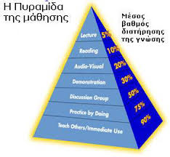
Γεωμετρικά σχήματα και στερεά

Slide 3
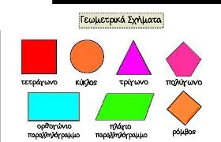

Slide 4
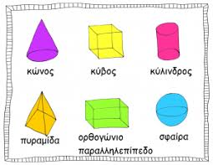

Slide 7
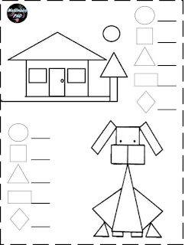

Slide 8
Διάβασε τις παραπάνω σελίδες
Τύπωσε τις διαφάνειες 6 και 7
Χρωμάτισε σύμφωνα με τις οδηγίες
Καλή Επιτυχία!!!

